Slide 1
МИКРОПРОЦЕСОРНА ТЕХНИКА, Компютърни системи и технологии, ФКСУ
ЛЕКЦИЯ № 5
ДИНАМИЧНИ ПАМЕТИ DRAM
Блокова схема и шини
Време диаграми на работа
Регенерация - методи
Разширение на обема
Развитие на DRAM
доц. д-р А. Тодоров, кат. Компютърни системи ФКСУ – ТУ СОФИЯ
‹#›
‹#›

Slide 2
МИКРОПРОЦЕСОРНА ТЕХНИКА, Компютърни системи и технологии, ФКСУ
ДИНАМИЧНИ ПАМЕТИ – DRAM
(DYNAMIC RANDOM ACCESS MEMORIES)
Общи сведения, развитие:
I - во поколение:
първа комерсиална DRAM - 1Kb чип, схемна реализация 3-Т ЗК (Intel), р-MOS технология;
4Kb чип, 3-Т ЗК, подобрена р-MOS технология (1Poly-1Metal процес, L=10µm);
II - во поколение:
1-Т ЗК - 1976 г. (Mostek). Приложена за пръв път от IBM (Robert Dennard);
n-канална технология – n-MOS процес, 1-Т ЗК.
реализация на обем от 1Mb и повече – вариации на технологичните процеси и реализация на запомнящия капацитет. Въвежда се CMOS процес (LV, NI↑).
доц. д-р А. Тодоров, кат. Компютърни системи ФКСУ – ТУ СОФИЯ
‹#›

Slide 3
МИКРОПРОЦЕСОРНА ТЕХНИКА, Компютърни системи и технологии, ФКСУ
ДИНАМИЧНИ ПАМЕТИ – DRAM
(DYNAMIC RANDOM ACCESS MEMORIES)
Предимства:
висока плътност на разполагане на ЗК (СИ↑);
проста схемотехника на 1-Т ЗК – използва само
MOS технология (n-MOS), изцяло CMOS съвместима
Недостатъци:
относително невисоко бързодействие (липса на
положителна обратна връзка /ПОВ/ в структурата на ЗК);
необходимост от регенeрация;
относително сложни режими на четене, запис и
регенерация;
повишени изисквания към поддържащите схеми;
особено внимание към изграждане C_{зап} с висок
специфичен капацитет (разнообразни технологии).
доц. д-р А. Тодоров, кат. Компютърни системи ФКСУ – ТУ СОФИЯ
‹#›

Slide 4
МИКРОПРОЦЕСОРНА ТЕХНИКА, Компютърни системи и технологии, ФКСУ
ДИНАМИЧНИ ПАМЕТИ – DRAM
(DYNAMIC RAMS)
Развитие на Запомнящата Клетка (ЗК) в DRAM
3-Т ЗК → 1Т- ЗК
WL (АШ)
BL (ШД)
C_{пар}
WL (АШ)
WL (АШ)
BL (ШД) C_{пар}
доц. д-р А. Тодоров, кат. Компютърни системи ФКСУ – ТУ СОФИЯ
‹#›

Slide 5
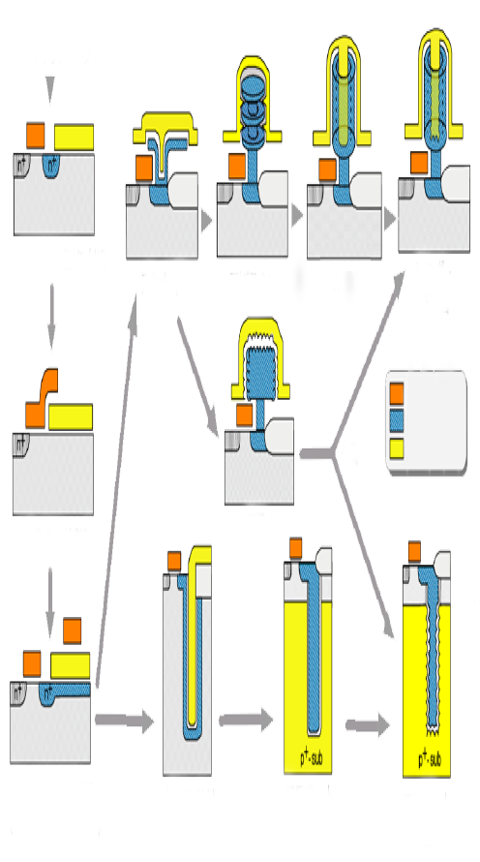
МИКРОПРОЦЕСОРНА ТЕХНИКА, Компютърни системи и технологии, ФКСУ
ДИНАМИЧНИ ПАМЕТИ – DRAM
Реализация на запомнящия капацитет
(технологично развитие, вертикални технологии)
Планарна технология Stacked (сандвич) Trench (цилиндрична)
MOS, double-poly, folded BL stack, multi-fin cylinder, + substrate plate, (1K,16K…1M) (4M..64M) (1M, 4M,…256M +HSG hemi-spherical grain)
доц. д-р А. Тодоров, кат. Компютърни системи ФКСУ – ТУ СОФИЯ
‹#›

Slide 6
МИКРОПРОЦЕСОРНА ТЕХНИКА, Компютърни системи и технологии, ФКСУ
ДИНАМИЧНИ ПАМЕТИ – DRAM
Методи за увеличаване капацитета на ЗК
увеличаване площта на кондензатора: ограничено в 2D (необходимост от малка заемана площ). 3D методи (вертикално над подложката – stack структури, в дълбочина навътре в подложката – trench, с допълнително набраздяване – HSG);
намаляване дебелината на окисния слой – ограничено (намалена надеждност, увеличени утечни токове);
използване материали с по-висока диелектрична константа: Si₃N₄ (първоначално), ON (оксидиран нитрид), ONO, Та₂О₅, Ba_{x}Sr_{1-x}TiО₃);
редукция на утечните токове (технологично).
доц. д-р А. Тодоров, кат. Компютърни системи ФКСУ – ТУ СОФИЯ
‹#›

Slide 7
МИКРОПРОЦЕСОРНА ТЕХНИКА, Компютърни системи и технологии, ФКСУ
ДИНАМИЧНИ ПАМЕТИ – DRAM
Развитие на DRAM като обем:
1K x 1→16K x1→ 64K x 1→ 256K x 1 →
1M x 1 4M x 1→ 64M x 1 → 256M x 1.
1G x 1 → 4G x1 (нарастване на обема х 4)
При DRAM – необходима е защита от радиоактивно въздействие (α-protection) – в противен случай: неустойчивост на състоянието.
Такава се прилага се за пръв път при DRAM памети с обем 64K x 1.
доц. д-р А. Тодоров, кат. Компютърни системи ФКСУ – ТУ СОФИЯ
‹#›

Slide 8
МИКРОПРОЦЕСОРНА ТЕХНИКА, Компютърни системи и технологии, ФКСУ
ДИНАМИЧНИ ПАМЕТИ – DRAM
Запомняща клетка – (1-Т ЗК):
Запомняща единица –
паразитен капацитет на ЗК
C_{пар} (C_{зап} ) = 30-40 pF ≈ const.
Логическа “1” – наличие на заряд.
Логическа “0” – отсъствие на заряд.
Сигналът към SА (sense amplifiers) – от трансферa на заряд.
Относително ниска консумация на ЗK (след зареждане на паразитния капацитет не консумира енергия).
Постепенно разреждане на C_{пар} – необходимост oт регенерация – MEMORY REFRESH (MR). Извършва от MR Controller (MRC)
Обикновено времето за регенерация e:
16ms…64ms…256ms…512ms (1G DRAM).
WL (АШ)
BL (ШД) С_{зап}
доц. д-р А. Тодоров, кат. Компютърни системи ФКСУ – ТУ СОФИЯ
‹#›

Slide 9
МИКРОПРОЦЕСОРНА ТЕХНИКА, Компютърни системи и технологии, ФКСУ
ДИНАМИЧНИ ПАМЕТИ – DRAMS (DYNAMIC RAM)
БЛОКОВА СТРУКТУРА НА DRAM
Запомняща матрица (ЗМ)
А_{i} /2
_{адрес}
I
D (данни)
O
АДРЕС Х
ДШ по Х
I/O буфери
ДШ по Y
АДРЕС Y
УУ
чет./зап. (R/W)
избор на ред (RAS)
CAS (избор на колона)
доц. д-р А. Тодоров, кат. Компютърни системи ФКСУ – ТУ СОФИЯ
‹#›

Slide 10
МИКРОПРОЦЕСОРНА ТЕХНИКА, Компютърни системи и технологии, ФКСУ
ДИНАМИЧНИ ПАМЕТИ – DRAM
(DYNAMIC RAM)
Структура на DRAM
запомняща среда (матрица от ЗК);
логически схеми за избор на адрес по редове и колони (адресни ДШ);
усилватели (SA, sense amplifiers) – за усилване на
сигнала от ЗК (при промяна на заряда);
логика за запомняне на адресите – Row Address Select (RAS) и Column Address Select (CAS) и за начало/край на операциите четене/запис;
схеми за четене/запис;
вътрешни броячи (регистри) за регенерация (MRC);
доц. А. Тодоров, кат. Компютърни системи ФКСУ – ТУ СОФИЯ
‹#›

Slide 11
МИКРОПРОЦЕСОРНА ТЕХНИКА, Компютърни системи и технологии, ФКСУ
ДИНАМИЧНИ ПАМЕТИ (DYNAMIC RAM)
Операция четене (стандартно):
t_{RC} – Random access Cycle time (време за 1 цикъл W/R);
t_{RАC} – Required Access Time (време за четене от произволна ЗК);
t_{CAS} – Column Access time (време за получаване на данни в изхода след като CAS=low);
t_{ASR} (t_{ASС}) - мин.време на адреса по редове/колони преди RAS/CAS=low, sample time;
t_{RAH} (t_{ASC}) - мин.време на адреса по редове/колони след RAS/CAS=low, hold time;
t_{RCS} - мин.време на WE преди СAS=low;
t_{ОЕА} - мин.време на ОE преди VALID DATA
t_{RP}
t_{RC}
RAS
CAS
ADDR
WE
OE
DQ Data output
t_{RAS}
t_{CAS}
t_{ASR}
t_{RAH}
t_{ASC}
t_{CAH}
ред. кол.
t_{RCS}
t_{OEA}
VALID DATA
t_{RAC}
доц. д-р А. Тодоров, кат. Компютърни системи ФКСУ – ТУ СОФИЯ
‹#›
Notes:
‹#›

Slide 12
МИКРОПРОЦЕСОРНА ТЕХНИКА, Компютърни системи и технологии, ФКСУ
ДИНАМИЧНИ ПАМЕТИ (DYNAMIC RAM)
Операция четене (по страници – Fast Page Mode, FPM):
t_{RP}
t_{RC}
RAS
CAS
ADDR
Data output
t_{RAS}
t_{CP}
t_{CAS}
t_{CAS}
t_{RР} – време за зареждане на RAS шината (pre-charge);
t_{CP} – време за зареждане на CAS шината (pre-charge);
t_{CAS} – време за CAS=low;
t_{CAC} – мин.време на CAS за поява на VALID DATA
ред. кол. кол.
t_{CAC}
t_{CAC}
VALID DATA
VALID DATA
доц. д-р А. Тодоров, кат. Компютърни системи ФКСУ – ТУ СОФИЯ
‹#›

Slide 13
МИКРОПРОЦЕСОРНА ТЕХНИКА, Компютърни системи и технологии, ФКСУ
ДИНАМИЧНИ ПАМЕТИ (DYNAMIC RAM)
Операция запис:
t_{RP}
t_{RC}
RAS
CAS
ADDR
WE
Data input
t_{RAS}
t_{CAS}
t_{ASR}
t_{RAH}
t_{ASC}
t_{CAH}
ред. кол.
t_{WCS}
t_{WP}
VALID DATA IN
> t_{DS}+t_{DH}
доц. д-р А. Тодоров, кат. Компютърни системи ФКСУ – ТУ СОФИЯ
‹#›
Notes:
‹#›

Slide 14
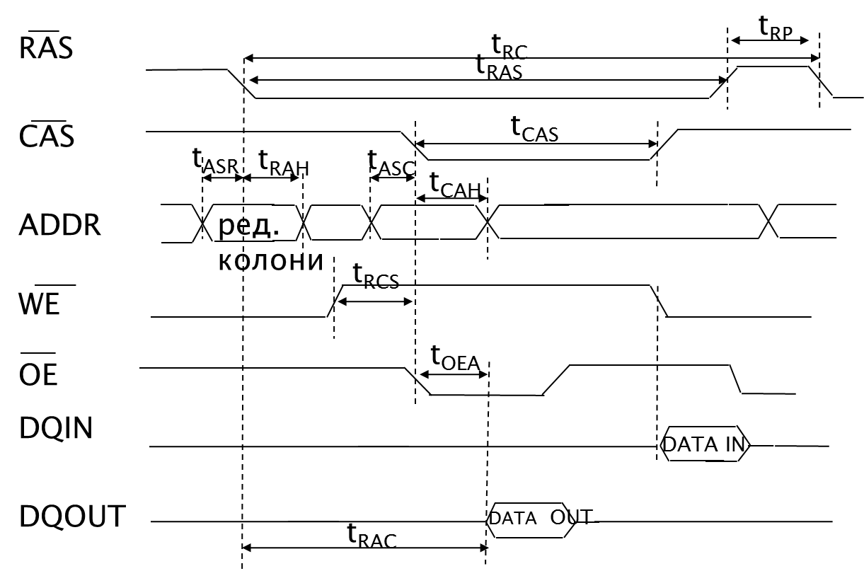
МИКРОПРОЦЕСОРНА ТЕХНИКА, Компютърни системи и технологии, ФКСУ
ДИНАМИЧНИ ПАМЕТИ (DYNAMIC RAM)
Операция четене-запис (Read-Modify-Write, IBM Corp.):
доц. д-р А. Тодоров, кат. Компютърни системи ФКСУ – ТУ СОФИЯ
‹#›
Notes:
‹#›

Slide 15
МИКРОПРОЦЕСОРНА ТЕХНИКА, Компютърни системи и технологии, ФКСУ
ДИНАМИЧНИ ПАМЕТИ (DRAM)
Регенерация на паметта (memory refresh)
Необходимост – разреждане на зап.капацитет с времето при необръщане към ЗК – загуба на данни.
четене и запис от ЗК – има смисъла на регенерация;
извършва се през определен период време (честота/интервал на регенерация) – refresh cycle. Обикновено за всеки ред ЗК.
standard refresh rate (15.6µs), extended refresh (125µs) – за 1 ред ЗК;
на област от DRAM: общото време (ms) зависи от обема на паметта:
16M за refresh ред. кол. р-р стр. време (при 15.6µs/ред)
4M x 4 2K 11 11 2048 32ms
4K 12 10 1024 64ms
2M x 8 2K 11 10 1024 32ms
4К 12 9 512 64ms
доц. д-р А. Тодоров, кат. Компютърни системи ФКСУ – ТУ СОФИЯ
‹#›
Notes:
‹#›

Slide 16
МИКРОПРОЦЕСОРНА ТЕХНИКА, Компютърни системи и технологии, ФКСУ
ДИНАМИЧНИ ПАМЕТИ (DRAM)
РЕГЕНЕРАЦИЯ НА ПАМЕТТА (MEMORY REFRESH)
Методи за регенерация на DRAM:
пакетна: спира се микропроцесора, регенерира се
цялата памет;
периодична: регенерира се 1 ред (дума) от паметта;
принудителна – при липса на обръщение към
паметта над минималното време за регенерация – преминава се към пакетна или периодична регенерация;
скрита : в рамките на вътрешния цикъл на обработка на една команда (по време на изпълнението й в АЛУ на микропроцесора).
доц. д-р А. Тодоров, кат. Компютърни системи ФКСУ – ТУ СОФИЯ
‹#›
Notes:
‹#›

Slide 17
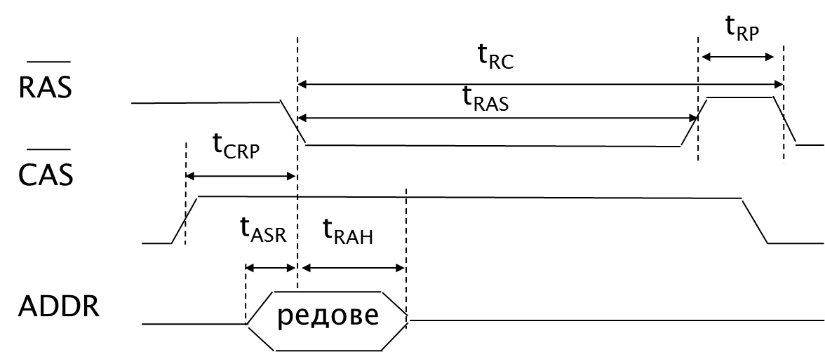
МИКРОПРОЦЕСОРНА ТЕХНИКА, Компютърни системи и технологии, ФКСУ
ДИНАМИЧНИ ПАМЕТИ (DRAM)
РЕГЕНЕРАЦИЯ НА ПАМЕТТА (MEMORY REFRESH)
Практически методи за регенерация в DRAM:
RAS-Only-Refresh (ROR) – извършва се ред по ред:
RAS=low → CAS=high → ADDR /ROW/;
доц. д-р А. Тодоров, кат. Компютърни системи ФКСУ – ТУ СОФИЯ
‹#›

Slide 18
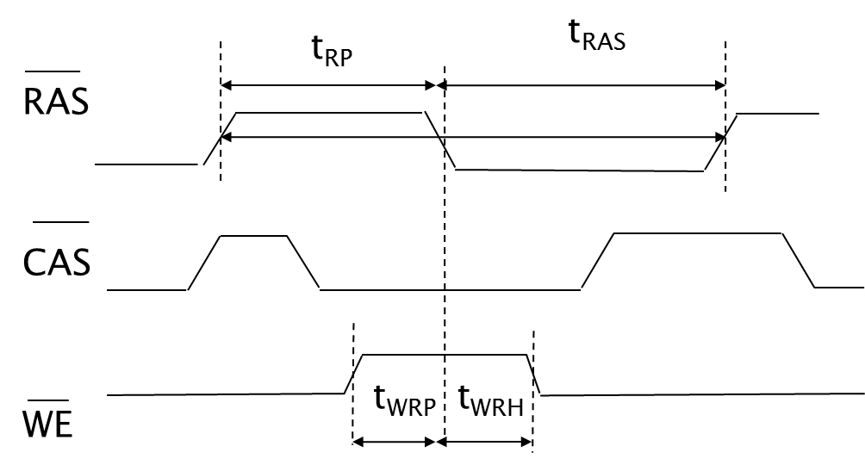
МИКРОПРОЦЕСОРНА ТЕХНИКА, Компютърни системи и технологии, ФКСУ
ДИНАМИЧНИ ПАМЕТИ (DRAM)
РЕГЕНЕРАЦИЯ НА ПАМЕТТА (MEMORY REFRESH)
Практически методи за регенерация в DRAM:
CAS-Before-RAS Refresh (CBR): CAS → low, WE=high (read),
RAS → low, вътрешен брояч по редове....CAS,RAS=high);
доц. д-р А. Тодоров, кат. Компютърни системи ФКСУ – ТУ СОФИЯ
‹#›

Slide 19
МИКРОПРОЦЕСОРНА ТЕХНИКА, Компютърни системи и технологии, ФКСУ
ДИНАМИЧНИ ПАМЕТИ (DRAM)
РЕГЕНЕРАЦИЯ НА ПАМЕТТА (MEMORY REFRESH)
Практически методи за регенерация в DRAM:
Скрита (Hidden Refresh) – извършва се четене/запис, при CAS=low, RAS=high>t _{RP}, после RAS=low;. Тъй като CAS=low преди RAS=low се извършва CBR. DATA OUT – валидни (скрита регенерация);
Само-регенерация (Self-Refresh) – нарича се още Sleep mode или Auto-refresh. Използва вграден (on-chip) тактов генератор и брояч за обхождане на адресите от DRAM. Основно – при мобилни устройства на батерийно захранване!
доц. д-р А. Тодоров, кат. Компютърни системи ФКСУ – ТУ СОФИЯ
‹#›

Slide 20
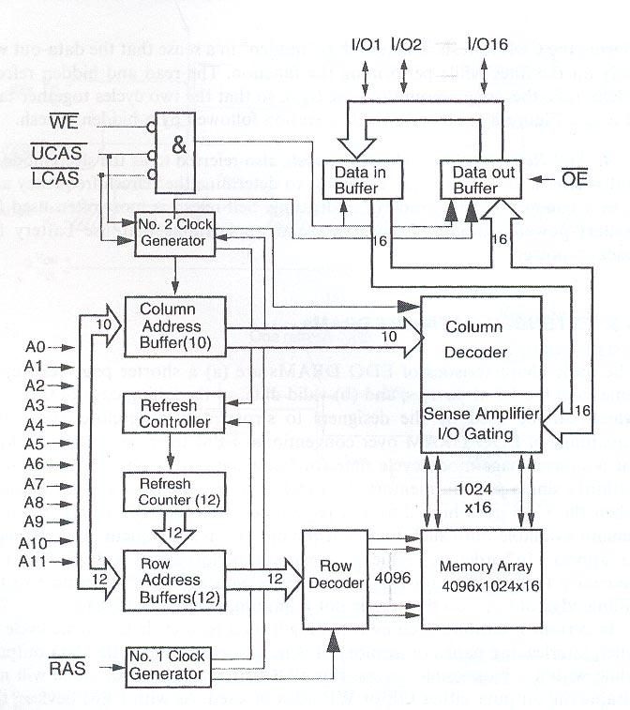
МИКРОПРОЦЕСОРНА ТЕХНИКА, Компютърни системи и технологии, ФКСУ
ДИНАМИЧНИ ПАМЕТИ (DRAM)
Съвременни DRAM – EDO DRAM (Enhanced Data Output DRAM)
Разработка на
Infineon Technology
Организация: 4М х 16,
Конструкция на ЗМ:
4096 х 1024 х 16;
Vcc=3.3V
Технология – 0.35µm.
Мултиплексирани Ai
Валидни данни в изх.
вкл. след CAS=high
по-кратък цикъл четене
по страници
1 вар.:8К refresh цикъла,
(128ms refresh период);
2 вар.:4К refresh цикъла,
(64ms refresh период);
доц. д-р А. Тодоров, кат. Компютърни системи ФКСУ – ТУ СОФИЯ
‹#›

Slide 21
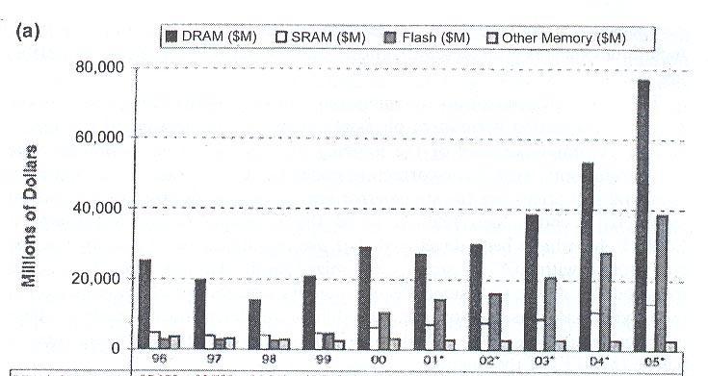
МИКРОПРОЦЕСОРНА ТЕХНИКА, Компютърни системи и технологии, ФКСУ
ДИНАМИЧНИ ПАМЕТИ (DRAM)
Развитие (тенденции) на пазара на ПП памети – SRAM, DRAM, Flash, други
доц. д-р А. Тодоров, кат. Компютърни системи ФКСУ – ТУ СОФИЯ
‹#›

Slide 22
МИКРОПРОЦЕСОРНА ТЕХНИКА, Компютърни системи и технологии, ФКСУ
ДИНАМИЧНИ ПАМЕТИ (DRAM)
ДИРЕКТЕН ДОСТЪП ДО ПАМЕТТА
(DMA-DIRECT MEMORY ACCESS)
същност – за достъп на устройства до паметта без да е необходима намесата на процесора (ЦП). Намалява натоварването на процесора. Осъществява обмен на блокове от паметта между две устройства;
устройства, поддържащи DMA: дискови контролери, GPU, мрежови карти, звукови карти и др.;
при обмен между локалната памет на процесорни ядра и общата памет в мултипроцесорни системи (systems-on-a-chip);
основен подход при обмен на данни в рамките на high-performance embedded системи, клъстери.
→ Реализация при PC: използва отделен DMA контролер (при ISA bus) или Bus mastering (PCI bus).
доц. д-р А. Тодоров, кат. Компютърни системи ФКСУ – ТУ СОФИЯ
‹#›
Notes:
‹#›

Slide 23
МИКРОПРОЦЕСОРНА ТЕХНИКА, Компютърни системи и технологии, ФКСУ
РАЗШИРЕНИЕ НА ПАМЕТТА ПРИ ПАМЕТИ DRAM
Увеличаване Разрядноста на паметта (L на думата)
Пример: Налични блокове памет 64К х 1. Необходима Разрядност 8 бита. Крайна структура е с организация 64 х 8. Време за регенерация на паметта не зависи от Разрядноста и – ЕДНАКВО.
O7 O6 …. O0
A0
A1
….
A15
CS
R/W
64K x 1
64K x 1
64K x 1
I7 I6 …. I0
доц. д-р А. Тодоров, кат. Компютърни системи ФКСУ – ТУ СОФИЯ
‹#›
Notes:
‹#›

Slide 24
МИКРОПРОЦЕСОРНА ТЕХНИКА, Компютърни системи и технологии, ФКСУ
РАЗШИРЕНИЕ НА ОБЕМА НА
ПАМЕТТА ПРИ DRAM
Увеличаване обема на паметта
Пример: Налични блокове
памет 64К х 8. Необходим общ
обем на паметта 256К х 8.
Адресиране на паметта:
А17 А16 А15.....А1 А0
избор блок към всички 64х8
A0÷A15
64K x 1
CS0
CS1 ….
CS2
CS3
64K x 8
ДШ
2→4
A16
A17
CS
64K x 8
OE
64K x 8
R/W
доц. д-р А. Тодоров, кат. Компютърни системи ФКСУ – ТУ СОФИЯ
‹#›
Notes:
‹#›

Slide 25
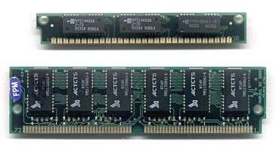
МИКРОПРОЦЕСОРНА ТЕХНИКА, Компютърни системи и технологии, ФКСУ
РАЗВИТИЕ И СТРУКТУРА НА RAM ЗА PC
SIMM (Single In-line Memory Module):
30-pin SIMM
72-pin SIMM
Пример: 8 бр. Х 64Мx1 = 64М х 8
64x1
64x1
64x1
доц. д-р А. Тодоров, кат. Компютърни системи ФКСУ – ТУ СОФИЯ
‹#›
Notes:
‹#›

Slide 26
МИКРОПРОЦЕСОРНА ТЕХНИКА, Компютърни системи и технологии, ФКСУ
РАЗВИТИЕ И СТРУКТУРА НА RAM ЗА PC
Развитие на SIMM:
включва няколко схеми RAM памети (в производство през 80-те и 90-те години). Предложени от лабораториите Wang, 1983 г.;
преди появата на SIMM – DIP чипове RAM (8088 базирани системи);
SIPP (Single In-line Pin Package) – за кратко в някои модели 80286.
Структура:
30 pins, 8 (9) бита данни – 80286,386,486;
72 pins, 32 (36) бита данни – 80486, Pentium, Pentium Pro, Pentium II.
Без “parity check” (W/O P.Ch.);
С “parity check”.
Аранжиране в рамките на PC дъна – в банки:
286,386SX (16 бита) – 2 х 30-pin SIMM, 1 x 72-pin SIMM;
Pentium (64 бита) – 2 х 72-pin SIMM (някои-”half bank” – 1xSIMM);
някои 386/486 дъна – 2 пъти повече SIMM (memory interleaving);
доц. д-р А. Тодоров, кат. Компютърни системи ФКСУ – ТУ СОФИЯ
‹#›
Notes:
‹#›

Slide 27
МИКРОПРОЦЕСОРНА ТЕХНИКА, Компютърни системи и технологии, ФКСУ
РАЗВИТИЕ И СТРУКТУРА НА RAM ЗА PC
DIMM (Dual In-line Memory Module)
включват DRAM памети;
използват 64-битов трансфер на данните;
имат отделни контактни площадки и от двете страни на модула
(платката) – за елиминиране нуждата от 2 х SIMM модула.
Развитие и съвременно състояние:
72-pin SO-DIMM (Small Outline DIMM) - FPM, EDO DRAM;
100-pin DIMM - за принтери – SDRAM, синхронни DRAM;
144-pin SO-DIMM - за SDR (single data rate) SDRAM;
168-pin DIMM - при SDR SDRAM (рядко като FPM/EDO DRAM за
сървъри и работни станции);
172-pin MicroDIMM – за DDR (double data rate) SDRAM;
184-pin DIMM – за DDR SDRAM;
200-pin SO-DIMM - за DDR SDRAM,DDR2 SDRAM
214-pin MicroDIMM - за DDR2 (2xdata rate DDR) SDRAM
240-pin DIMM - за DDR2 SDRAM, DDR3 (8xdata rate DDR) SDRAM ,
FB-DIMM DRAM (Fully-Buffered).
доц. д-р А. Тодоров, кат. Компютърни системи ФКСУ – ТУ СОФИЯ
‹#›
Notes:
‹#›

Slide 28
МИКРОПРОЦЕСОРНА ТЕХНИКА, Компютърни системи и технологии, ФКСУ
Допълнителна литература:
http://www.cmoset.com/uploads/4.1-08.pdf
http://en.wikipedia.org/wiki/Direct_memory_access#Principle
доц. д-р А. Тодоров, кат. Компютърни системи ФКСУ – ТУ СОФИЯ
‹#›
Notes:
‹#›

Slide 29
МИКРОПРОЦЕСОРНА ТЕХНИКА, Компютърни системи и технологии, ФКСУ
КРАЙ НА ЛЕКЦИЯТА
доц. д-р А. Тодоров, кат. Компютърни системи ФКСУ – ТУ СОФИЯ
‹#›

